Slide 1
আজকের ক্লাসে সবাইকে স্বাগত

Slide 2
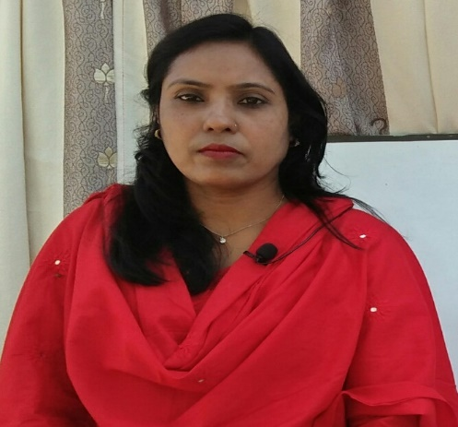
পরিচিতি
পাঠ পরিচিতি
শ্রেনিঃ ৩য়
বিষয়ঃ আমার বাংলা বই
মূলপাঠঃ আমাদের গ্রাম
বিশেষ পাঠঃ আমাদের ছোট ----- ফুল ফোটে।
পৃষ্ঠাঃ ৫৯
সময়ঃ ৪০ মিনিট

Slide 3
এসো ভিডিও দেখিঃ

Slide 4
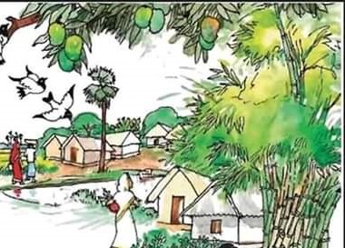
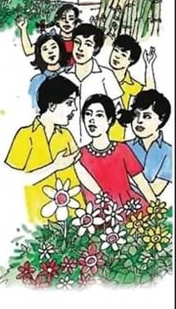
এসো ছবি দেখিঃ

Slide 5
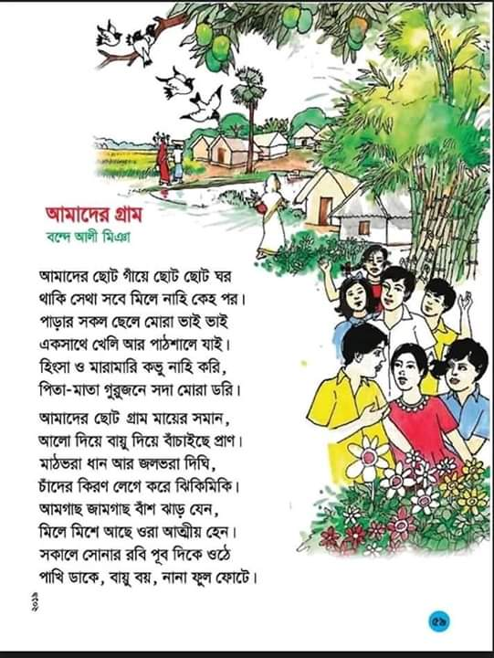
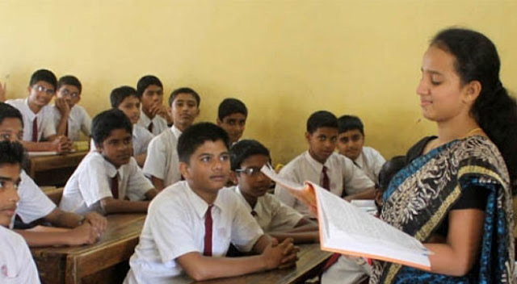
আদর্শ পাঠ

Slide 7
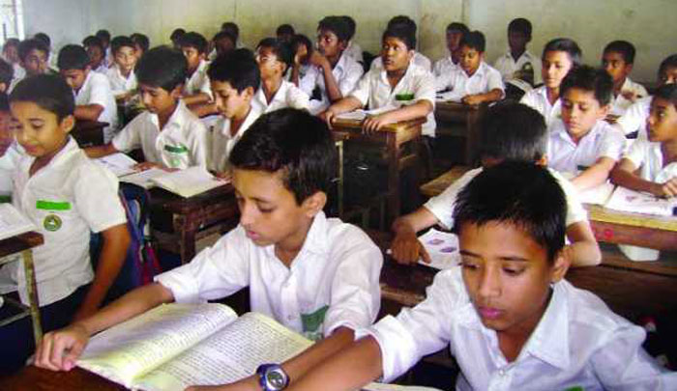
নিরব পাঠ

Slide 8
নতুন শব্দ খুঁজে বের করি এবং অর্থ শিখিঃ
সেথা = সেখানে।
পাঠশালা = বিদ্যালয়।
কিরণ = আলো।
আত্মীয় = আপনজন।
হেন = এরূপ,এরকম।

Slide 9
নিচের প্রশ্নগুলোর উত্তর দাও
ক. পাড়ার সকল ছেলে একসঙ্গে কী করে?
খ. সকালে সোনার রবি কোন দিকে ওঠে?
গ. গ্রামকে মায়ের সমান বলা হয়েছে কেন?

Slide 10
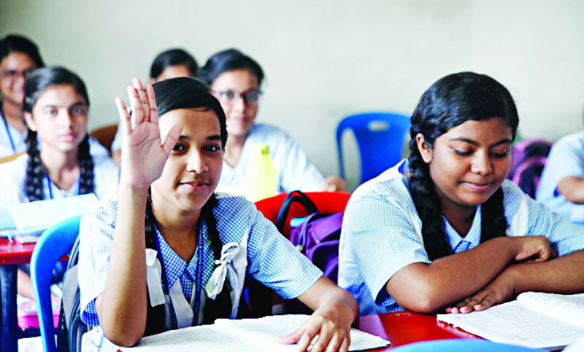
মূল্যায়ন
১। সকালে সোনার রবি কোন দিকে ওঠে?

Slide 11
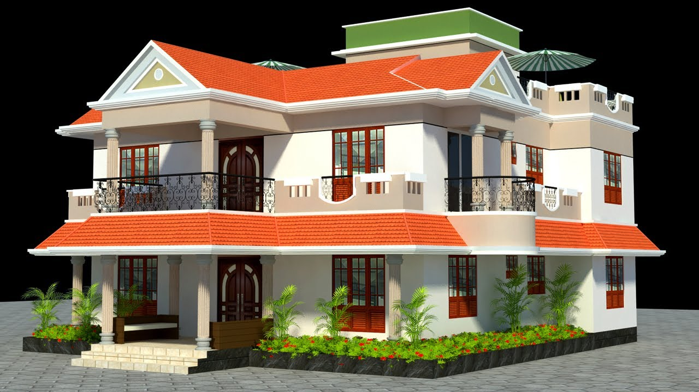
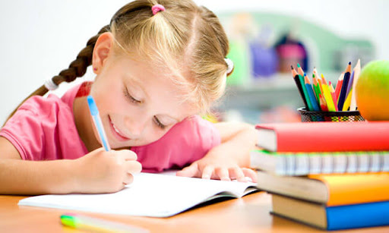
বাড়ির কাজ
১। গ্রাম সম্পর্কে ৩টি বাক্য লিখে আনবে।

